Slide 1
鏡の森
2GM 30 宮原孝幸

Slide 2
テーマ
うつす

Slide 3
敵に魂をうつし、操り 赤ずきんを助ける ２Dアクション
ゲームコンセプト

Slide 4
世界観 （やるべきことを解らせるもの）
森、童話、赤ずきん（連れ去られる）、
ダークポップファンタジー
ストーリー
見習い魔女が狼に連れ去られた友達の赤ずきんを助けるため
不思議な森に突入する。

Slide 5
ゲーム概要
プラットフォーム PC
プレイ人数 1人
平均プレイ時間 5分

Slide 6
ゲームフロー
タイトル画面
ゲーム開始
ゲームクリア
ゲームオーバー
クリア画面（タイトル画面の変化）

Slide 7


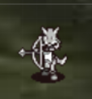
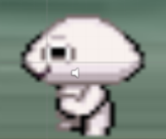

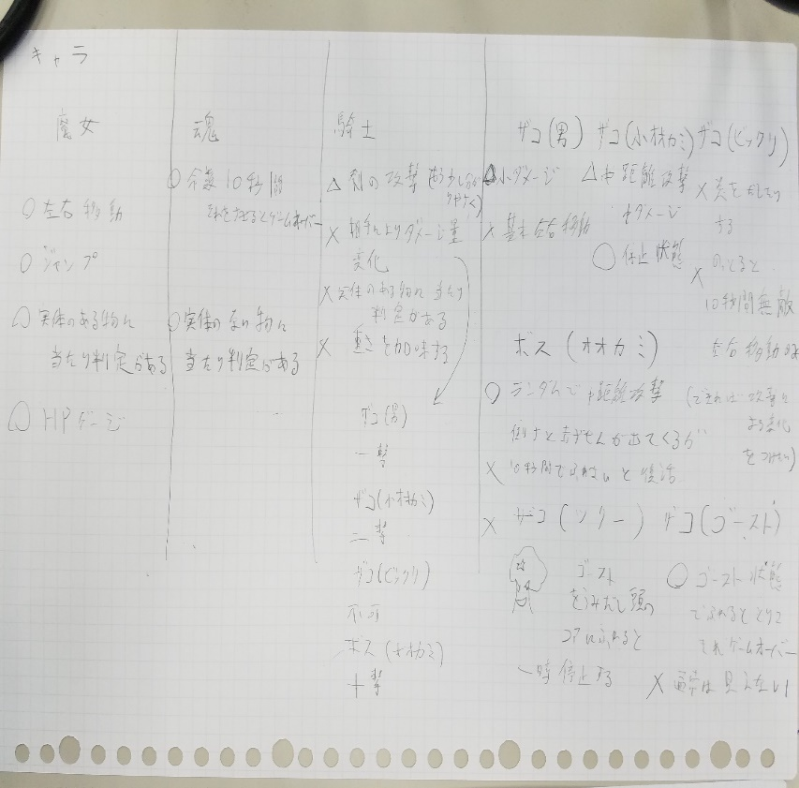

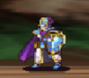


キャラクター
敵（ボス）
敵（宇宙人）
魔女（主人公）
ゴーストモード
敵（ザコ）
赤ずきん
敵（騎士）
敵（子狼）
敵（ゴースト）

Slide 8
ステージ
1ステージのみ
2D横スクロールアクション
ゴーストモードでなければ通れない場所や、
敵に乗り移らなければ解けないギミックがあり
最後のボスを倒すことで
赤ずきんのところに行くことができる。

Slide 9
ステージ（制約のデザイン）
面白さの抽出（成功と失敗の条件）
リスク、解決、ゴールを考える
通常の魔女モードの時はジャンプでよける以外敵への対抗手段はない
魂をうつす→ゴーストモード→乗っ取りモード キャラをその場で残すのと乗りうつるキャラは敵のためリスクがある
（だが乗り移ることで対抗手段ができる）
ステージをうつす（ゴーストモード）→ゴーストステージ
ステージの形はそのままに色や雰囲気を変えること（敵とギミックが切り替わる）
キャラ変更に伴う緊張の緩和（成功と失敗）→ （ルールの変更）
ギミック、壁、アイテム、敵の面白さは
これを引き出すための手段
注意！ キャラ変更時、ステージのギミックはどう変わるか？
既存のゲームとの差別化をはかる（星のカービィー、ゴーストトリック）

Slide 10
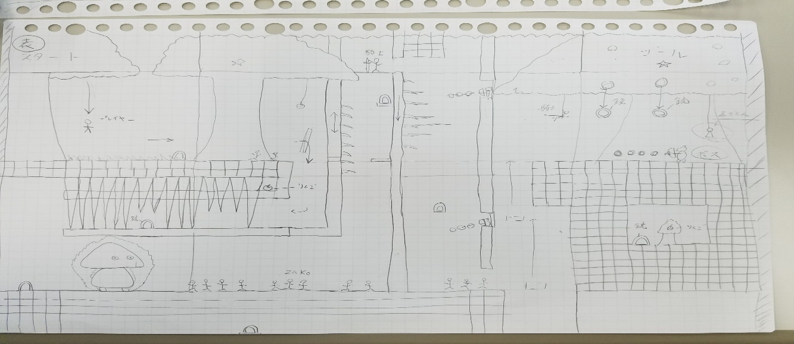
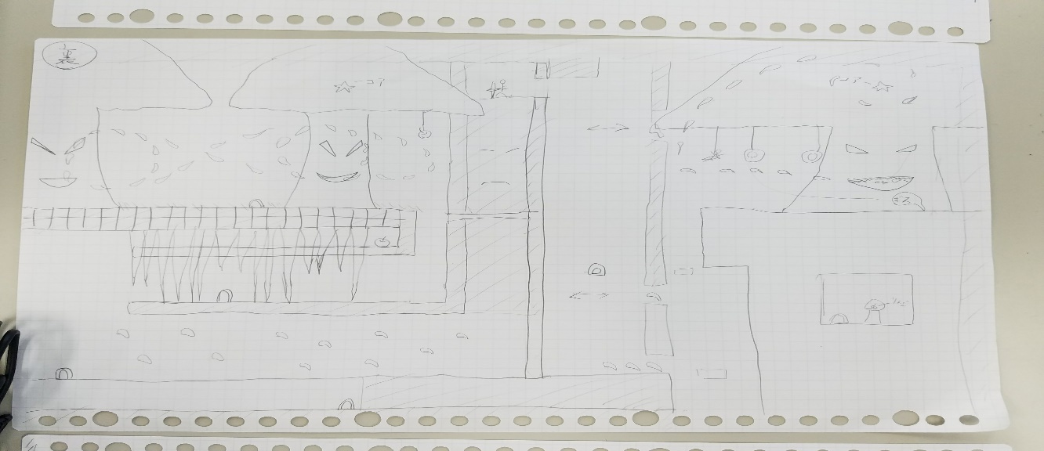
ステージラフ画像
通常モード
ゴーストモード

Slide 11
バージョン管理ツール(GitHub、sourceTree)
α版完成時から導入開始
企画は企画書→仕様書→プログラム仕様書にまとめる
企画はpowerpoint・・・5/21まで
仕様書はExcelとPowerPoint・・・6/4まで（一週間ごとに更新）
プログラム仕様書はword・・・6/26まで
にて制作と同時に更新（期限の決まっているものから）

Slide 12
完成期日6/26
仕様書期日6/4
仕様書（鏡の森）
制作ツール・・・unity5.5,GitHub,SourceTree
プレイヤー・・・ｐ１～
UI
エネミー・・・ｐ４～
タイトル画面とクリア画面
ステージ
説明画面
エフェクト・・・動作につく場合（エフェクト）をつける

Slide 13


プレイヤー（操作と特性）
魔女（デフォルト）
左右移動、ジャンプ（壁キック）〇
実体のある物に当たり判定がある
鏡にうつると魂が抜ける（エフェクト+SE）〇、
体がその場に残る×
（白目になる）、（実際に鏡に姿がうつる）
その場の体に敵が攻撃するとダメージを受ける×
HPゲージが無くなるとゲームオーバー〇
5/24まで

Slide 14
ゴーストモード （鏡にうつる）
上下左右移動、スピードUP〇
制限時間10秒（命数）〇
過ぎるとゲームオーバー（エフェクト+SE）
実体のない物に当たり判定がある〇
物理に影響を受けない〇
敵に当たることで乗り移れる〇
（敵による）

Slide 15
乗りうつれる敵（操作と特性）
左右移動、ジャンプ、〇
キャラの特性によるアクション×
実体のある物に当たり判定がある〇
鏡にうつるとゴーストモードに戻る（エフェクト+SE）
騎士の場合
左右移動、ジャンプ、剣攻撃（敵を倒せる）
エフェクト（SE・・・シュパッ）×

Slide 16
エネミー（チンピラ）
（オートランダム）左右移動、〇
攻撃（エフェクト+SE）×
5/24まで

Slide 17
エネミー（子狼）
（オート一定）中距離攻撃で弾を発射する〇
（エフェクト+SE）
配置×
5/24まで

Slide 18
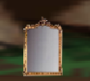
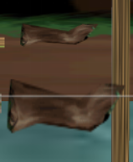
ステージ（鏡）〇
プレイヤーが当たるたびにゴーストモードと
通常モードを切り替える、敵に乗り移った状態
の時はゴーストモードに切り替わる
ステージ（吊るし枝）〇
（オート一定）上下に動く枝
赤ずきんや鏡が釣り下がっている
ステージ（動く枝）〇
（オート一定）左右に動くか、回転している枝
プレイヤーと敵はそれに触れることが出来る
（乗れる）がゴーストモード時は当たらない

Slide 19
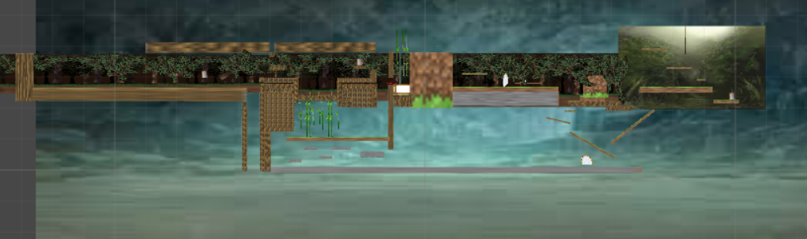
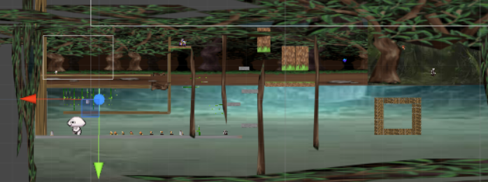
ステージデザイン
α版ステージ（FujitaCup Ver)
日本ゲーム大賞出品用ステージ

